Slide 1
Kognitive Semantik und Frame-Semantik
Einführung in die Semantik und Pragmatik
Stefan Hartmann
hartmast@hhu.de

Slide 2
Überblick
Kognitive Linguistik und Kognitive Semantik
Wissenschaftsgeschichtliche Einordnung
Kernthemen:
Bedeutung als Konzeptualisierung
Embodiment:Bedeutung als mentale Simulation
Metapher, Metonymie, Blending
Mental Spaces und Conceptual Blending
Frame-Semantik
Frames und Konstruktionen: Unterschiedliche Modellierungsoptionen oder zwei Seiten derselben Medaille?

Slide 3
Kognitive Linguistik: Wissenschaftsgeschichtliche Einordnung

Slide 4
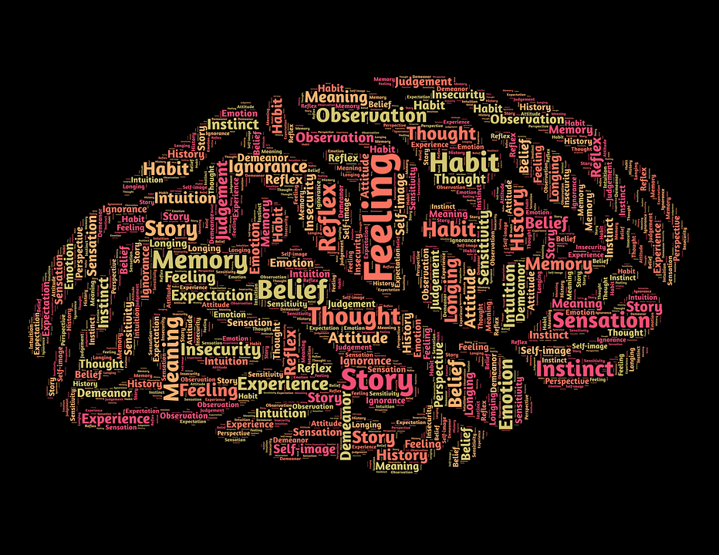
Sprache und Kognition
Dass Sprache (auch) ein kognitives Phänomen ist, ist unbestritten.
Wie genau jedoch Sprache und Kognition zusammenhängen, ist hochumstritten.

Slide 5
Sprache und Kognition
Grob vereinfachend:
Modularistische Ansätze, insbes. Generative Linguistik – Sprache als eigenständiges kognitives "Modul"
Holistische Ansätze, insbes. Kognitive Linguistik – Sprache eng mit anderen Bereichen der Kognition verwoben.

Slide 6
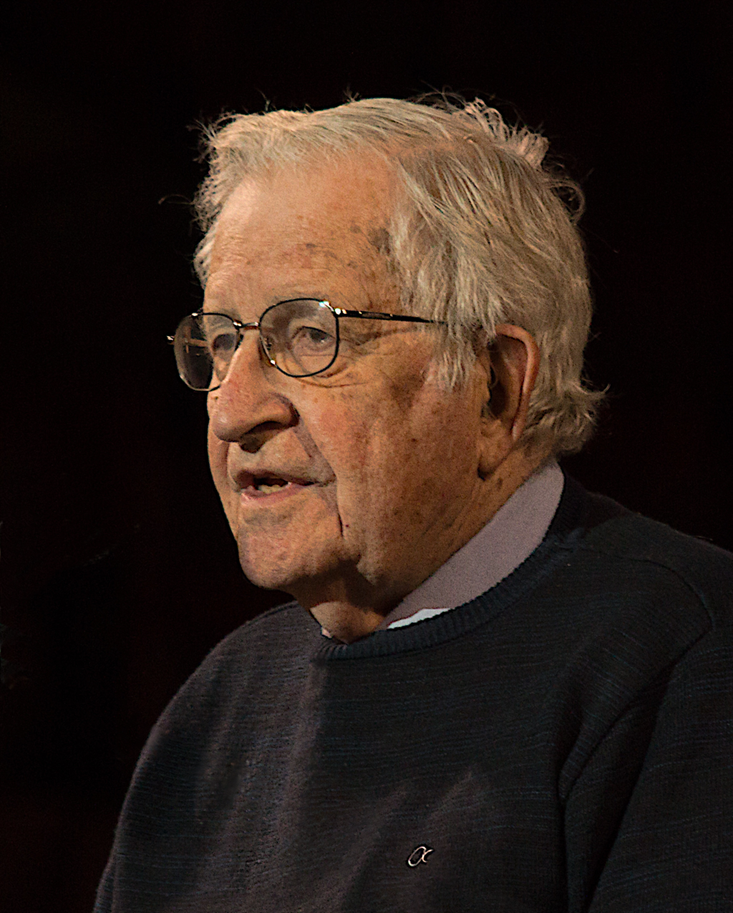
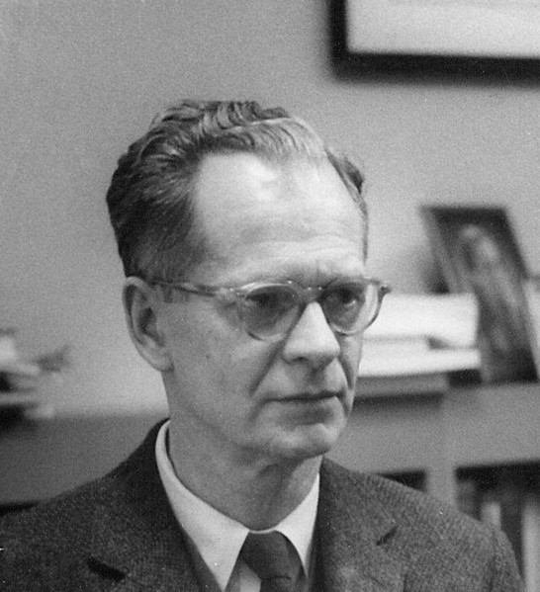
Wissenschaftsgeschichtlicher Exkurs
Noam Chomsky
B.F. Skinner
Fotos: a) Σ, retouched by Wugapodes - File:Noam_Chomsky_portrait_2017.jpg, CC BY-SA 4.0, https://commons.wikimedia.org/w/index.php?curid=85616571; b) Silly rabbit - self-made (by User:Silly rabbit). Updated in the Gimp by User:Michaelrayw2., CC BY 3.0, https://commons.wikimedia.org/w/index.php?curid=3487621

Slide 7
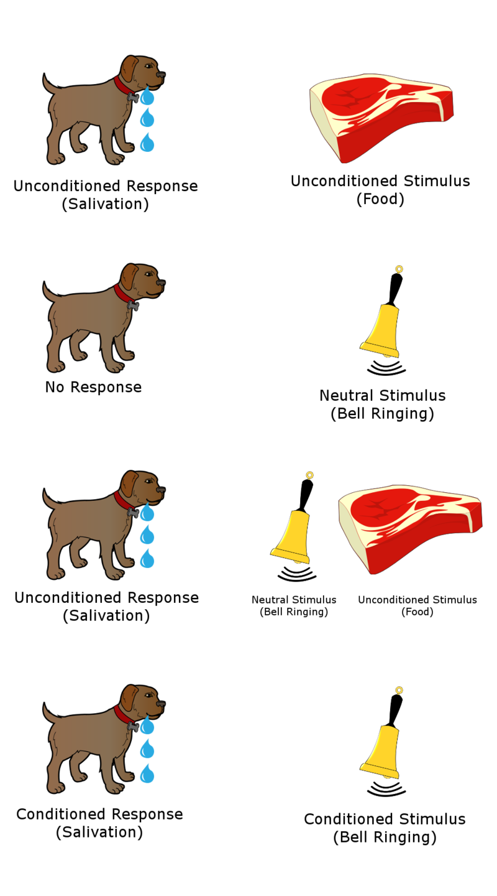
Behaviorismus
black box
input
(stimulus)
output
(response)
„In the baldest terms, behaviorism is the position that beliefs, actions, and knowledge are all the products of rewards and punishments.“ (Harris 1993: 24)
Bild: Salehi.s, CC BY-SA 4.0, https://commons.wikimedia.org/w/index.php?curid=53458610
Notes:
Nur Verhalten ist beobachtbar, daher ist nur Verhalten der wissenschaftl. Beschreibung zugänglich. („nur“ Verhaltenspsychologie, keine Aussagen über den Geist)

Slide 8
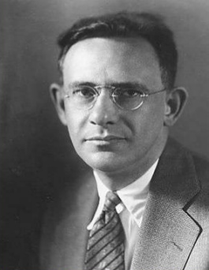
Behaviorismus & Strukturalismus
Leonard Bloomfield (1887-1949):
prägend für amerikanischen Strukturalismus
Anhänger des Behaviorismus
Dezidiert anti-mentalistischer Ansatz: Frage nach kognitiven Aspekten lenkt von Beschreibung ab
Semantische Fragen weitgehend ausgeblendet
Notes:
Strukturalismus: geht auf Saussure zurück: Sprache als Zeichensystem, in dem die einzelnen Elemente interagieren und ein strukturiertes Ganzes bilden; -- anti-mentalist. Ansatz: Fragen z.B. des Spracherwerbs werden ausgeblendet und der Psychologie überlassen
Positivismus / Empirizismus: Wahrheit ist nur in der sinnl. Wahrnehmung zu finden - introspektive Evidenz wird nicht akzeptiert

Slide 9
Die (erste) kognitive Revolution
Chomsky (1959): Rezension zu Skinners „Verbal Behaviour“
Behaviorismus kann vieles nicht erklären, z.B. Verständnis von Wörtern mit nicht aus eigener Erfahrung bekanntem Denotat
→ Poverty of Stimulus
Notes:
z.B. „Mama“: die Verknüpfung von Form und Bedeutung wird durch regelmäßiges gemeinsames Erleben (Stimulus) unterstützt. Nicht so bei „Eisenhower“ oder „Moskau“
Poverty of Stimulus-Argument → Sprache kann kein (primär) soziales Phänomen sein, sondern muss genetisch verankert sein

Slide 10
Die (erste) kognitive Revolution
Poverty of Stimulus
“In many cases that have been carefully studied in recent work, it is near certainty that fundamental properties of the attained grammars are radically underdetermined by evidence available to the language learner and must therefore be attributed to UG itself.”
(Chomsky 1993, Lectures on Government and Binding, S. 3)
Notes:
z.B. „Mama“: die Verknüpfung von Form und Bedeutung wird durch regelmäßiges gemeinsames Erleben (Stimulus) unterstützt. Nicht so bei „Eisenhower“ oder „Moskau“
Poverty of Stimulus-Argument → Sprache kann kein (primär) soziales Phänomen sein, sondern muss genetisch verankert sein

Slide 11
Die (erste) kognitive Revolution
Kritik am Strukturalismus: erklärt z.B. nicht, wie komplexe und/oder ambige Sätze verstanden werden.
(1) John is easy to please.
(2) John is eager to please.
Notes:
z.B. „Mama“: die Verknüpfung von Form und Bedeutung wird durch regelmäßiges gemeinsames Erleben (Stimulus) unterstützt. Nicht so bei „Eisenhower“ oder „Moskau“

Slide 12
Chomskys Alternative
generativ-
transformationale
Grammatik
Notes:
z.B. „Mama“: die Verknüpfung von Form und Bedeutung wird durch regelmäßiges gemeinsames Erleben (Stimulus) unterstützt. Nicht so bei „Eisenhower“ oder „Moskau“

Slide 13
Chomskys Alternative
generativ-
transformationale
Grammatik
„generativ“ im mathematischen Sinn
Inventar an Regeln, die die Laute, Wörter, Sätze etc. einer Sprache definieren
Notes:
Harris (1993): So wie Geometrie ein Inventar an Regeln ist, die beschreiben, was z.B. ein Kreis oder ein Dreieck ist, so ist eine generative Grammatik ein Regelinventar, das sprachliches Wissen beschreibt.

Slide 14
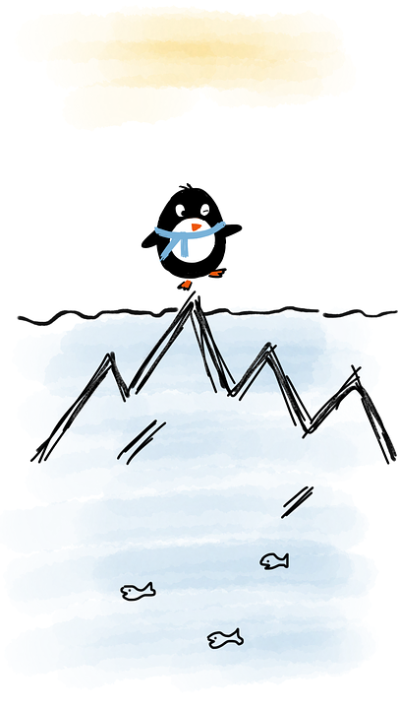
Chomskys Alternative
generativ-
transformationale
Grammatik
Oberflächenstruktur
Transformationen
Tiefenstruktur
Notes:
The central idea of transformational grammar is that they (=deep/surface structure) are, in general, distinct and that the surface structure is determined by repeated application of certain formal operations called "grammatical transformations" to objects of a more elementary sort. (Chomsky 1965: 16f.)

Slide 15
Chomskys Alternative
generativ-
transformationale
Grammatik
Hinzufügungs-, Löschungs- und Permutationsregeln
(1a) Eine Katze liegt auf der Matte.
(1b) Da liegt eine Katze auf der Matte.
(2a) Düsseldorfer mögen Karneval, und sie mögen auch Linguistik.
(2b) Düsseldorfer mögen Karneval und auch Linguistik.
Notes:
vgl. „rewriting rules“ im Chomsky-Text

Slide 16
Was ist Sprache?
Behaviorismus/Strukturalismus: Sprache nur als Verhalten wissenschaftlich beschreibbar
Generative Linguistik: Sprache als kognitives Phänomen
Sprachfähigkeit ist angeboren (Language Acquisition Device / Faculty of Language)
Aber: Was gehört zur „Faculty of Language“?

Slide 17
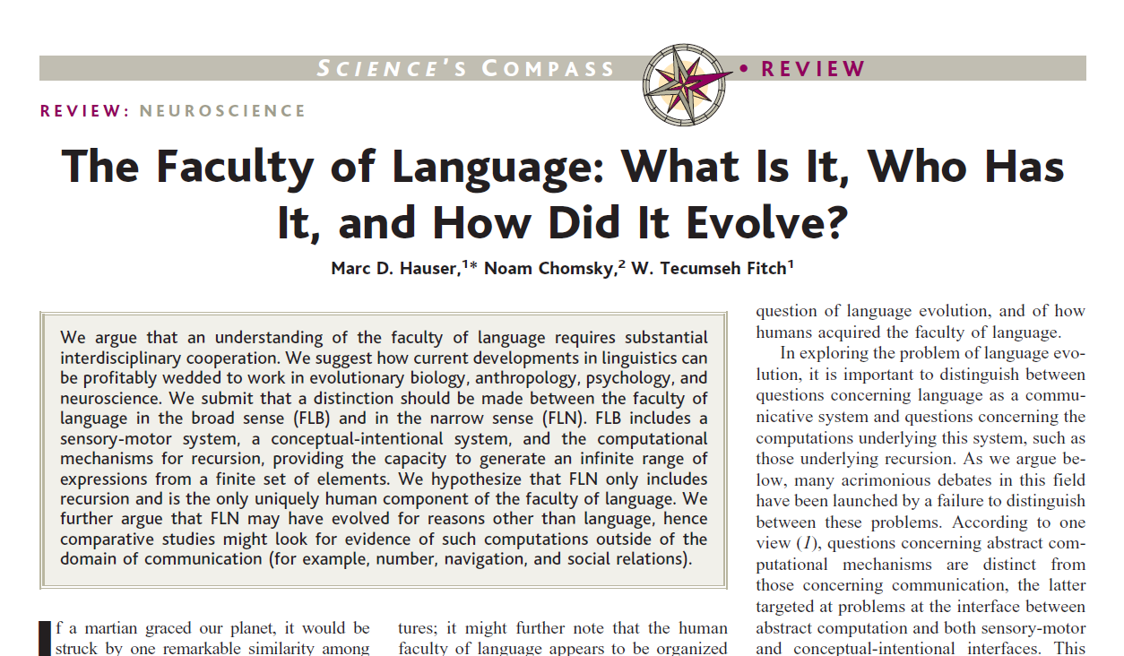
Was ist Sprache?

Slide 18
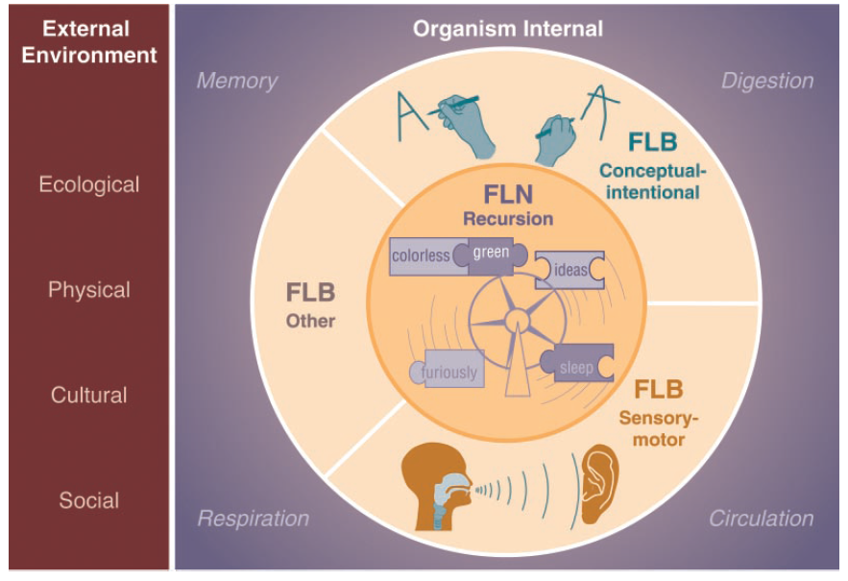
Was ist Sprache?
Hauser, Marc D., Noam Chomsky & W. Tecumseh Fitch. 2002. The faculty of language: What is it, who has it, and how did it evolve? Science 298. 1569–1579.

Slide 19
Autonomie der Syntax
(1) colorless green ideas sleep furiously
(2) *sleep green furiously ideas colorless
grammatisch wohlgeformt ≠ bedeutungsvoll
theorieinterne Begründung: syntakt. Prinzipien werden ohne Rekurs auf Bedeutung, Kontext, Sprachgebrauch etc. formuliert
vgl. http://facultyoflanguage.blogspot.de/2012/11/the-autonomy-of-syntax.html

Slide 20
Autonomie der Syntax
Primat der Syntax: generative Kapazität folgt aus der Syntax
FLN / Rekursion als „narrow syntax“
generativ vs. „interpretativ“
LEXIKON
GRAMMATIK
Notes:
Hypothese des Primats der Syntax unabhängig von der Hypothese der Autonomie der Syntax!
discrete infinity: aus einem begrenzten Inventar an Zeichen kann eine prinzipiell unendliche Menge an Äußerungen gebildet werden

Slide 21
Autonomie der Syntax
FLB
FLN
Conceptual-intentional interface
Sensory-motor interface

Slide 22
Kritik und Gegenentwürfe
frühe Gegenbewegung: generative Semantik
heute:
kognitiv-linguistische
funktionale
gebrauchsbasierte
konstruktionsgrammatische Ansätze
Primat der Semantik (z.B. Geeraerts 1997)

Slide 23
Kritik und Gegenentwürfe
Nativismus-Hypothese: nicht falsifizierbar, daher keine wissenschaftliche Hypothese (vgl. z.B. Stefanowitsch 2011)
Poverty of Stimulus-Argument unterschätzt die kognitiven Fähigkeiten von Kleinkindern (vgl. z.B. Tomasello 2003)
Occam's razor: Annahme eines autonomen Sprachmoduls als theoretischer „Ballast“ (solange keine schlagenden Argumente dafür sprechen)
Notes:
(1) children have at their disposal much more powerful learning mechanisms than simple association and blind induction; and (2) there exist plausible and rigorous theories of language that characterize adult linguistic competence in much more child-friendly terms than does generative grammar—which makes the endpoint of language acquisition seem much closer. (Tomasello 2003: 3)

Slide 24
Kognitionswissenschaft und Kognitive Linguistik
Kognitive Linguistik: Überbegriff für eine "Familie" linguistischer Theorien, die v.a. die holistische Sprachauffassung verbindet
entstanden in den 70er/80er-Jahren als Gegenbewegung zur Generativen Linguistik
z.T. Überschneidungen mit Kognitionswissenschaft, allerdings zunächst sehr theoretisch orientiert – kognitiv-linguistische Theorien wurden in der Kognitionswissenschaft nur eingeschränkt rezipiert.

Slide 25
Modularistische vs. holistische Ansätze
Lexikalistische und transformationalistische Ansätze entspringen einer modularistischen Sprachauffassung
In funktionalen, kognitiv-linguistischen und konstruktionsgrammatschen Ansätzen wird hingegen meist eine holistische Sprachauffassung vertreten
Demnach ist Sprache nicht von anderen Bereichen der Kognition unabhängig, sondern eng mit diesen verwoben
Auch die einzelnen Organisationsebenen von Sprache sind nach dieser Auffassung nicht modular organisiert.

Slide 26
Theorien und Ansätze
Gebrauchsbasierte Linguistik
Kognitive Linguistik
Psycholinguistik
Konstruktions-grammatik
Korpuslinguistik
Frame-Semantik

Slide 27
Holistische Ansätze: Kognitive Linguistik, Konstruktionsgrammatik
Kognitive Linguistik
Sammelbegriff für unterschiedliche holistische Ansätze, insbesondere
Kognitive Grammatik (Langacker)
Kategorisierungsbasierter, prototypentheoretischer Ansatz (Lakoff)
Kognitive Semantik (Talmy)
sog. Kognitive Konstruktionsgrammatik (Goldberg)
etwas weniger prototypisch, aber immer noch zentral
allgemein(er) gebrauchsbasierte Ansätze (z.B. Bybee)
Grammatikalisierung(stheorie) (z.B. Hopper/Thompson)

Slide 28
Holistische Ansätze: Kognitive Linguistik, Konstruktionsgrammatik
Konstruktionsgrammatik
(wesentliche Überschneidungspunkte mit Kognitiver Linguistik)
Hauptvertreter: Charles Fillmore, Adele Goldberg
Sprache lässt sich erschöpfend als Inventar von Form-Bedeutungs-Paaren (Konstruktionen) beschreiben
auch Wortbildungsmuster sind Konstruktionen
unterschiedliche Spielarten, teils mehr, teils weniger formalistisch
Fokus auf Non-Kompositionalität u.a. in Syntax (v.a. Argumentstrukturkonstruktionen), aber auch Wortbildung.

Slide 29
Was ist Kognitive Linguistik?
Welche Grundannahmen über Sprache hat die Kognitive Linguistik?
Welche Konsequenzen hat das für die Methoden, die zur Untersuchung von Sprache verwendet werden?

Slide 30
Was ist Kognitive Linguistik?
Holistischer Ansatz: Sprache ist eng mit anderen Bereichen der Kognition verwoben
"Commitments":
Kognitive Maxime: Sprachtheorien sollten mit dem vereinbar sein, was wir über Kognition wissen.
Generalisierungsmaxime: Sprachtheorien sollten übergreifende Erklärungsansätze liefern und nicht auf einen Aspekt (z.B. Syntax) beschränkt sein.

Slide 31
Kognitionswissenschaft und Kognitive Linguistik
"Cognitive Linguistics is cognitive in the same way that cognitive psychology is: by assuming that our interaction with the world is mediated through informational structures in the mind."
(Geeraerts, Dirk & Hubert Cuyckens. 2007. Introducing Cognitive Linguistics. In Dirk Geeraerts & Hubert Cuyckens (eds.), The Oxford Handbook of Cognitive Linguistics, 3–21. Oxford: Oxford University Press.)

Slide 32
Konstruktionsgrammatik
Sprachliche Zeichen als Form-Bedeutungs-Paare (Konstruktionen) auf unterschiedlichen Abstraktionsebenen
Konstruktionsgrammatik (KxG) sieht Sprache als Netzwerk von Konstruktionen

Slide 33
Drei einflussreiche Definitionen
C is a CONSTRUCTION if and only if C is a form-meaning pair <Fᵢ Sᵢ> such that some aspect of Fᵢ or some aspect of Sᵢ is not strictly predictable from C's component parts or from other previously established constructions. (Goldberg, 1995, 4)
Any linguistic pattern is recognized as a construction as long as some aspect of its form or function is not stricdy predictable from its component parts or from other constructions recognized to exist. In addition, patterns are stored as constructions even if they are fully predictable as long as they occur with sufficient frequency. (Goldberg, 2006, 5)
constructions are understood to be emergent clusters of lossy memory traces that are aligned within our high- (hyper!) dimensional conceptual space on the basis of shared form, function, and contextual dimensions (Goldberg 2019, 7)

Slide 34
Konstruktionen
syntactic properties
morphological properties
phonological properties
semantic properties
pragmatic properties
discourse-functional properties

Slide 35
Constructions: Lexicon-syntax continuum

Slide 36
Kognitive Semantik

Slide 37
Kognitive Semantik
Terminologisches
Der Terminus Kognitive Semantik kann Verschiedenes bedeuten:
Semantik aus der Perspektive der Kognitiven Linguistik, unabhängig von der jeweiligen Spielart der Theorie. Zima (2021) beispielsweise schreibt ausführlich über Kognitive Semantik und orientiert sich dabei v.a. an Langacker
die Theorie der Kognitiven Semantik von Talmy (2000), die in vielen Punkten mit dem Ansatz Langackers (oder z.B. auch Lakoffs sowie anderer gebrauchsbasierter Theorien) kompatibel ist, aber in wesentlichen Punkten auch davon abweicht.
Im Folgenden werde ich, wie z.B. Zima (2021), den Begriff lose gebrauchen und versuchen, Punkte herauszustellen, auf die sich unterschiedliche gebrauchsbasierte Ansätze einigen können.

Slide 38
Kognitive Semantik
Bedeutung in der Kognitiven Linguistik
Die Kognitive Linguistik stellt Bedeutung in den Mittelpunkt: "primacy of semantics in linguistic analysis" (Geeraerts 1997: 8)
Bedeutung ist
(1) nicht-autonom und enzyklopädisch,
(2) gebrauchs- und erfahrungsbasiert,
(3) perspektiviert sowie
(4) dynamisch und flexibel

Slide 39
Kognitive Semantik
Bedeutung in der Kognitiven Linguistik
Bedeutung ist
(1) nicht-autonom und enzyklopädisch
Sprachwissen und Weltwissen hängen untrennbar zusammen und sind nicht voneinander autonom.
(2) gebrauchs- und erfahrungsbasiert,
Die Bedeutung sprachlicher Zeichen ergibt sich aus konkreten Gebrauchsereignissen.
(3) perspektiviert sowie
Sprache dient der Kategorisierung der Welt aus Perspektive der Sprachbenutzerin.
(4) dynamisch und flexibel
Bedeutung wird "online" in der Interaktion konstruiert und zwischen den Interaktanten verhandelt.

Slide 40
Kognitive Semantik
Bedeutung in der Kognitiven Linguistik
Die oben genannten Grundannahmen haben auch zur Folge, dass eine Unterscheidung zwischen Ausdrucksbedeutung und Äußerungsbedeutung in der Kognitiven Linguistik als problematisch bis unmöglich angesehen wird.
Zur Erinnerung:
Drei Ebenen der Bedeutung:
Ausdrucksbedeutung: Bedeutung eines einfachen oder zusammengesetzten Ausdrucks für sich genommen
Äußerungsbedeutung: Bedeutung, die ein einfacher oder zusammengesetzter Ausdruck durch die Festlegung seiner Referenz in einem gegebenen Äußerungskontext erhält
Kommunikativer Sinn: Bedeutung einer Äußerung als kommunikative Handlung in einer gegebenen sozialen Situation

Slide 41
Kognitive Semantik
Bedeutung als Konzeptualisierung
zentrale Annahme der KL: Bedeutung ist Konzeptualisierung
genauer: Bedeutung ist mentale Simulation (Bergen 2012)
Bedeutung kann mit Hilfe grundlegender Konzeptualisierungsoperationen (construal operations) erklärt werden, z.B. Kategorisierung, Aufmerksamkeitssteuerung/Perspektivierung, Metapher und Metonymie (Croft & Cruse 2004)

Slide 42

Kognitive Semantik
Sprache und
Perspektivierung
Sprache ist perspektivisch: mit sprachlichen Mitteln können wir selektiv einzelne Aspekte hervorheben und andere ausblenden
Dem trägt die KL mit der Unterscheidung von Figur und Grund (z.B. Ungerer & Schmid 2006) bzw. Profil und Basis (Langacker 2008) Rechnung.
Partei X hat die Bundestagswahl gewonnen.
Partei Y hat die Bundestagswahl verloren.
Wenn Sie hier X und Y sehen, habe ich vergessen, die Folien rechtzeitig zu aktualisieren 😅
Sprache und Perspektivierung
Sprache ist perspektivisch:

Slide 43
Kognitive Semantik
Sprache und
Perspektivierung
Sprache ist perspektivisch: mit sprachlichen Mitteln können wir selektiv einzelne Aspekte hervorheben und andere ausblenden
Dem trägt die KL mit der Unterscheidung von Figur und Grund (z.B. Ungerer & Schmid 2006) bzw. Profil und Basis (Langacker 2008) Rechnung.
Köln ist größer als Düsseldorf.
(Köln steht im Vordergrund, wird also profiliert – Düsseldorf dient als Vergleichsbasis)
Düsseldorf ist kleiner als Köln.
(Düsseldorf steht im Vordergrund, wird also profiliert – Köln dient als Vergleichsbasis)
Sprache und Perspektivierung
Sprache ist perspektivisch:

Slide 44
Kognitive Semantik
Sprache und
Perspektivierung
Sprache ist perspektivisch: mit sprachlichen Mitteln können wir selektiv einzelne Aspekte hervorheben und andere ausblenden
Dem trägt die KL mit der Unterscheidung von Figur und Grund (z.B. Ungerer & Schmid 2006) bzw. Profil und Basis (Langacker 2008) Rechnung.
Der Junge zebricht die Vase.
Die Vase wird [von dem Jungen] zerbrochen.
Die Vase zerspringt in Stücke.
(nach Evans & Green 2006: 41)
Sprache und Perspektivierung
Sprache ist perspektivisch:

Slide 45
Kognitive Semantik
Embodiment: Bedeutung als mentale Simulation
Grundannahme: sprachliche Zeichen evozieren mentale Simulationen
Idee der verkörperten Kognition (embodied cognition): Wahrnehmung und Konzeptualisierung mit dem ganzen Körper
Evidenz u.a. aus der Neurowissenschaft: Verben wie kick aktivieren die gleichen Gehirnareale wie die Vorgänge, die sie denotieren (Pulvermüller 1999)
auch das Phänomen der (konzeptuellen) Metapher wird z.T. als Evidenz für Embodiment gesehen

Slide 46
Kognitive Semantik
Metapher und Metonymie
Figurative Sprache als Herausforderung für die Semantik
Du bist ein Goldschatz!
Wenn man sie um etwas bittet, beißt man auf Granit.
Wir müssen das Treffen nach hinten verschieben.
Sehr viele Alltagsausdrücke lassen sich über Metapher und Metonymie erklären.

Slide 47
Leben in Metaphern
Metapher: Konzeptualisierung einer Domäne mit Hilfe einer anderen Domäne
QUELL-DOMÄNE
ZIEL-DOMÄNE

Slide 48
Beispiele für Metaphern
ZEIT IST RAUM: vor dem Treffen, nach dem Treffen, das Treffen nach vorne/hinten verlegen, Weihnachten naht, ...
ZEIT IST GELD / EINE RESSOURCE: Zeit sparen, Zeit verschwenden
IDEEN SIND OBJEKTE: ein Argument zerlegen/ auseinandernehmen, einen Plan verwerfen
DAS LEBEN IST EINE REISE: der weitere Lebensweg; eine neue Etappe ihres Lebens
ARGUMENTIEREN IST KÄMPFEN / KRIEG FÜHREN: einem Argument entgegentreten, eine Position verteidigen

Slide 49


Leben in Metaphern
kognitive Konzeptualisierung geschieht nach L&J (häufig) über Metaphern
meist erfolgt eine Übertragung (Mapping) von einer konkreten Quelldomäne auf eine abstrakte Zieldomäne
QUELLDOMÄNE: Reise
ZIELDOMÄNE: Liebe

Slide 50
Leben in Metaphern
QUELLDOMÄNE: Reise
ZIELDOMÄNE: Liebe
REISENDE | LIEBENDE
TRANSPORTMITTEL | BEZIEHUNG
REISE | EREIGNISSE IN BEZIEHUNG
HINDERNISSE | SCHWIERIGKEITEN
ZIEL DER REISE | ZIELE DER BEZIEHUNG

Slide 51
Woher kommen Metaphern?
Experientielle Basis von Metaphern
L&J: Konzeptuelle Metaphern sind erfahrungsbasiert
genauer: primäre Metaphern sind erfahrungsbasiert – sekundäre Metaphern leiten sich aus primären Metaphern ab
Beispiel: ZUNEIGUNG IST WÄRME als primäre Metapher
komplexe Metaphern wie THEORIEN SIND GEBÄUDE lassen sich in einfachere Metaphern zerlegen (Grady 1997)

Slide 52
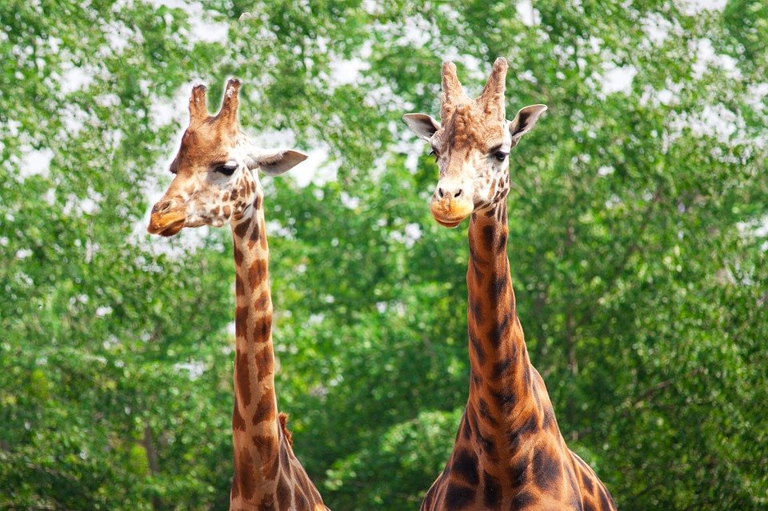

Metonymie
Übertragung (mapping) innerhalb einer konzeptuellen Domäne bzw. Hervorhebung von Elementen innerhalb einer Domäne (domain highlighting, Croft 1993)
TEIL FÜR GANZES (pars pro toto)
1000-Seelen-Dorf, zweiköpfiges Team
GANZES FÜR EINEN TEIL (totum pro parte)
Italien hat Deutschland 2:0 geschlagen

Slide 53
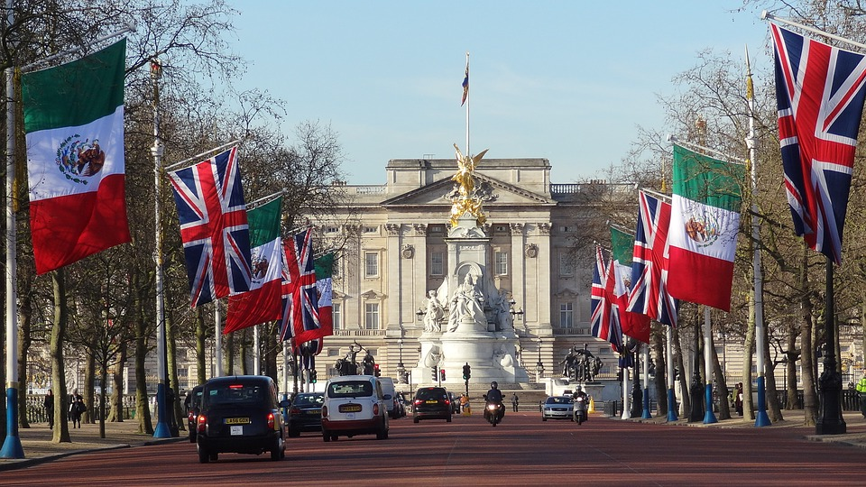
Metonymie
ORT FÜR INSTITUTION
Buckingham Palace hat die Gerüchte dementiert
ORT FÜR EREIGNIS
Sie fürchten ein zweites Vietnam
PRODUZENT FÜR PRODUKT
Ich lese den neuen Kövecses.

Slide 54
Metapher und Metonymie
Metapher und Metonymie sind nicht immer klar zu unterscheiden
Barnden (2010): Figurative Sprache als Spektrum/Kontinuum
Metapher und Metonymie interagieren in vielen Fällen

Slide 55
Metapher und Metonymie
Metapher und Embodiment
konzeptuelle Metapherntheorie geht von körperlicher "Verankerung" vieler konzeptueller Metaphern aus
das gilt insbesondere für sog. primäre Metaphern
Grundidee: primäre Metaphern sind im unmittelbaren Erleben verankert; alle anderen Metaphern sind komplexe Metaphern, die aus primären Metaphern "zusammengesetzt" sind.

Slide 56
Metapher und Metonymie
Primäre und sekundäre Metaphern
primäre Metaphern bestehen aus einfachen Mappings zwischen einzelnen Konzepten – bei komplexen Metaphern können dagegen mehrere Konzepte aus den beiden betreffenden Domänen aufeinander gemappt werden
Domäne
PRIMÄR /
EINFACH
Konzept

Slide 57
Metapher und Metonymie
Primäre und sekundäre Metaphern
primäre Metaphern bestehen aus einfachen Mappings zwischen einzelnen Konzepten – bei komplexen Metaphern können dagegen mehrere Konzepte aus den beiden betreffenden Domänen aufeinander gemappt werden
Domäne
KOMPLEX
Konzept

Slide 58
Von primären zu komplexen Metaphern
Beispiel: THEORIEN SIND GEBÄUDE
Grady (1997a,b) sieht THEORIEN SIND GEBÄUDE als aus mehreren primären Metaphern zusammengesetzt:
ABSTRAKTE ORGANISATION IST PHYSISCHE STRUKTUR
Solche Strukturen können sozialer Kitt für die Gesellschaft werden. (ZEIT, 29.04.1999)
BESTÄNDIGKEIT IST AUFRECHT BLEIBEN
Anders hätte ja der Kapitalismus gar nicht weiterexistieren und sein industrielles Schneeballsystem aufrechterhalten können. (Kurz, Robert: Schwarzbuch Kapitalismus, Frankfurt a. M.: Eichborn 1999, S. 366)
ASYMMETRISCHE ABHÄNGIGKEIT IST PHYSISCHE UNTERSTÜTZUNGauch ohne große finanzielle Unterstützung der Eltern (Die Zeit, 10.12.1998, Nr. 51)

Slide 59
Mental Spaces & Conceptual Blending

Slide 60
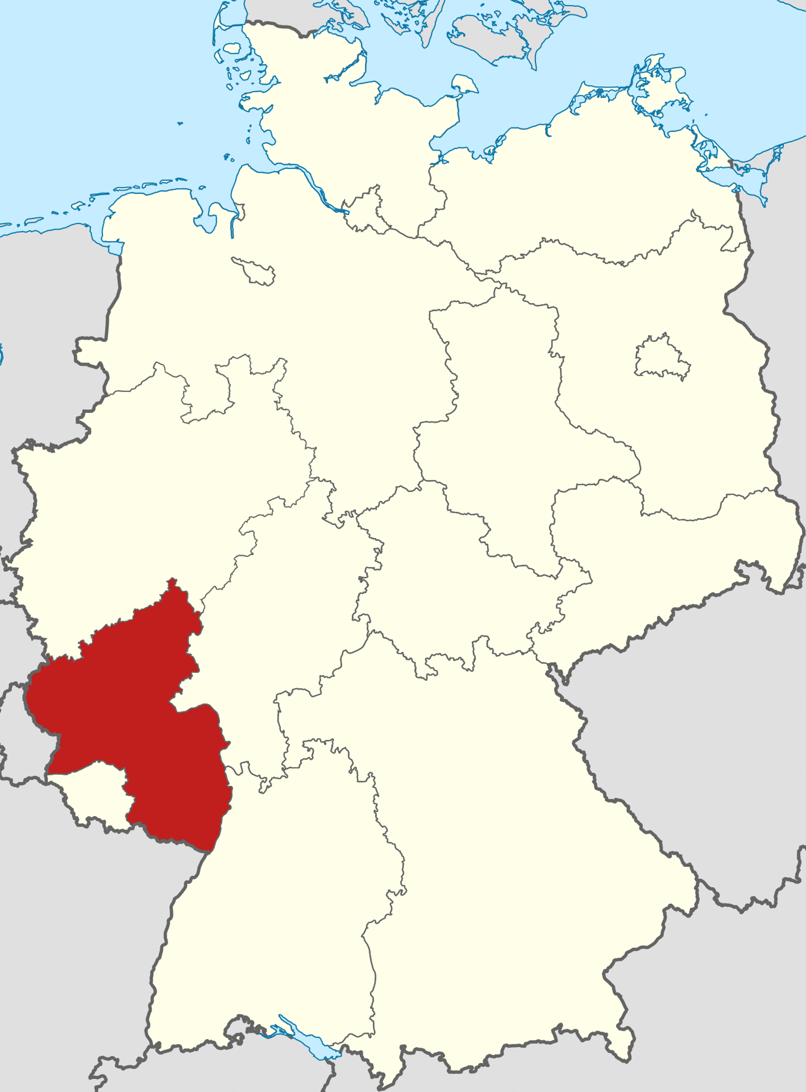

Conceptual Blending
Beispiel
Zwei Wochen vor der Wahl [in Sachsen-Anhalt] haben 14 Prozent der Wahlberechtigten Briefwahl beantragt. In Rheinland-Pfalz, wo im März gewählt worden ist, waren es etwa zur selben Zeit rund 40 Prozent. (https://www.zeit.de/politik/deutschland/2021-06/sachsen-anhalt-landtagswahl-waehler-nichtwaehler-vertrauen-politik-demokratie/komplettansicht)
Grafik: TUBS, basierend auf: CC BY-SA 3.0, https://commons.wikimedia.org/w/index.php?curid=6207308; https://commons.wikimedia.org/w/index.php?curid=6207325 (Grafiken kombiniert)

Slide 61
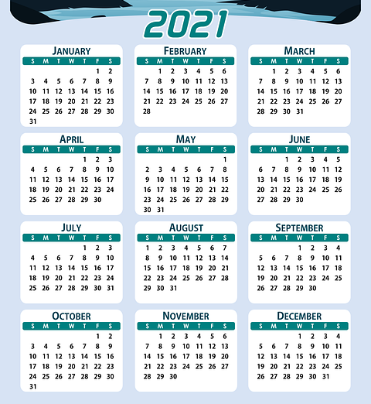

Slide 62
Überblick
Grundkonzept: Mental Spaces
Was ist Conceptual Blending?
Beispiele für Conceptual Blending
Fazit und offene Fragen

Slide 63
Grundbegriffe
Mental Spaces
konzeptuelle "Pakete", die im Prozess des Denkens und Sprechens konstruiert werden
umfassen schematisches und spezifisches Wissen
enthaltene Elemente strukturiert durch Frames und kognitive Modelle
entstehen dynamisch im Arbeitsgedächtnis, können aber auch im Langzeitgedächtnis verankert werden
Notes:
schematisches Wissen: z.B. dass reisen einen Pfad von A nach B impliziert; spezifisches Wissen: meine Reise nach Florenz im Jahr 2009

Slide 64
Grundbegriffe
Unterschiedliche Typen von Mentalen Räumen
Reality Space: die aktuelle Kommunikationssituation inkl. physischer Konstellation der daran Beteiligten, ihre sozialen Rollen, Annahmen über geteiltes Wissen etc.
Baisräume: enthalten grundlegende Informationen über die konzeptualisierte Szene. Ausgangspunkt, von denen aus andere mentale Räume entwickelt werden.
Vergangene/Zukünftige-Ereignis-Räume: Letztes Jahr um diese Zeit war Lockdown. In zwei Monaten ist Weihnachten.
Glaubens-/Gedankenräume: Sie glaubt, dass Osnabrück in NRW liegt. Sie findet die Vorlesung spannend.
u.v.a., z.B. fiktionale, hypothetische, negierte Räume

Slide 65
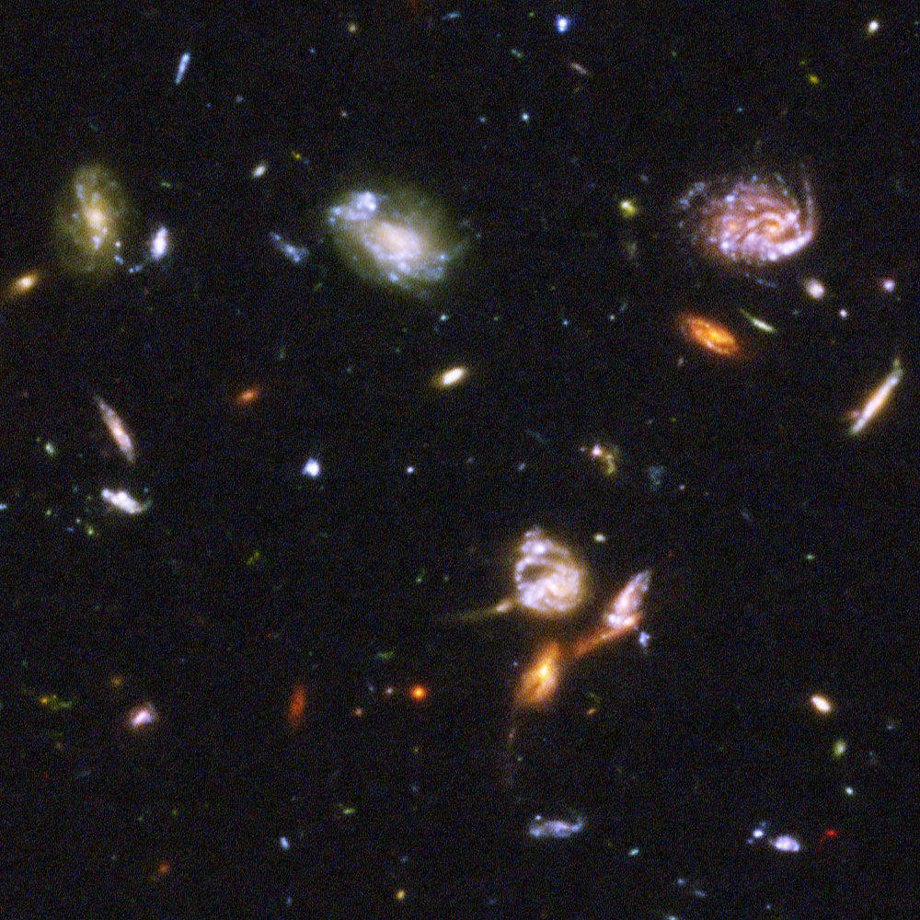

Grundbegriffe
Space builders
sprachliche Elemente, die die Eröffnung eines neuen mentalen Raums initiieren
als space builders können unterschiedliche sprachliche Konstruktionen fungieren, z.B.
Präpositionalphrasen: in diesem Gemälde,
Adverbien: angenommen...
Konjunktionen: wenn – dann...
Verba sentiendi und dicendi: Erika glaubt/behauptet...
Phraseme, die als Einleitungsformeln konventionalisiert sind, z.B. Es war einmal

Slide 66
Grundbegriffe
Mental Spaces
Harrison Ford glaubt, dass in "Blade Runner" Deckard kein Replikant ist.
Space Builder M'
Space Builder M
Space M'
⊃
Space M
Notes:
schematisches Wissen: z.B. dass reisen einen Pfad von A nach B impliziert; spezifisches Wissen: meine Reise nach Florenz im Jahr 2009

Slide 67
Conceptual Blending
Die drei I's
Identität: Erkennung von Gleichheit (und Ungleichheit)
Integration: Verbindung unterschiedlicher Konzeptualisierungen / mental spaces als Voraussetzung für die Erkennung von Identität und Opposition
Imagination: Simulation kontrafaktischer Gegebenheiten

Slide 68

Conceptual Blending
Der buddhistische Mönch
Ein buddhistischer Mönch fängt morgens an, auf einen Berg zu steigen, erreicht den Gipfel beim Sonnenuntergang, meditiert einige Tage auf dem Berg, bis er eines Morgens bei Sonnenaufgang wieder beginnt, zum Fuß des Berges hinabzusteigen, den er bei Sonnenuntergang erreicht. Machen Sie keine Annahmen darüber, ob er zwischendurch anhält oder in welcher Geschwindigkeit er den Auf- und Abstieg macht. Frage: Gibt es einen Punkt auf dem Pfad, an dem sich der Mönch zur gleichen Stunde des Tages auf den beiden Wegen (Aufstieg und Abstieg) befindet?

Slide 69

Conceptual Blending
Der buddhistische Mönch
Ein buddhistischer Mönch fängt morgens an, auf einen Berg zu steigen, erreicht den Gipfel beim Sonnenuntergang, meditiert einige Tage auf dem Berg, bis er eines Morgens bei Sonnenaufgang wieder beginnt, zum Fuß des Berges hinabzusteigen, den er bei Sonnenuntergang erreicht. Machen Sie keine Annahmen darüber, ob er zwischendurch anhält oder in welcher Geschwindigkeit er den Auf- und Abstieg macht. Frage: Gibt es einen Punkt auf dem Pfad, an dem sich der Mönch zur gleichen Stunde des Tages auf den beiden Wegen (Aufstieg und Abstieg) befindet?

Slide 70
Conceptual Blending
Der buddhistische Mönch
Ein buddhistischer Mönch fängt morgens an, auf einen Berg zu steigen, erreicht den Gipfel beim Sonnenuntergang, meditiert einige Tage auf dem Berg, bis er eines Morgens bei Sonnenaufgang wieder beginnt, zum Fuß des Berges hinabzusteigen, den er bei Sonnenuntergang erreicht. Machen Sie keine Annahmen darüber, ob er zwischendurch anhält oder in welcher Geschwindigkeit er den Auf- und Abstieg macht. Frage: Gibt es einen Punkt auf dem Pfad, an dem sich der Mönch zur gleichen Stunde des Tages auf den beiden Wegen (Aufstieg und Abstieg) befindet?

Slide 71
Conceptual Blending
Der buddhistische Mönch
Ein buddhistischer Mönch fängt morgens an, auf einen Berg zu steigen, erreicht den Gipfel beim Sonnenuntergang, meditiert einige Tage auf dem Berg, bis er eines Morgens bei Sonnenaufgang wieder beginnt, zum Fuß des Berges hinabzusteigen, den er bei Sonnenuntergang erreicht. Machen Sie keine Annahmen darüber, ob er zwischendurch anhält oder in welcher Geschwindigkeit er den Auf- und Abstieg macht. Frage: Gibt es einen Punkt auf dem Pfad, an dem sich der Mönch zur gleichen Stunde des Tages auf den beiden Wegen (Aufstieg und Abstieg) befindet?

Slide 72
Typen von Blending-Netzwerken
Simplex Network
Darth Vader ist Leias Vater
ruft FAMILIEN-Frame mit menschlichen Verwandtschaftsverhältnissen auf
im Blend wird ein Teil des FAMILIEN-Frames mit den Elementen "Darth Vader" und "Leia" zusammengeführt
Notes:
existieren selten "in freier Wildbahn", weil sie oft in komplexere Netzwerke integriert werden

Slide 73
Typen von Blending-Netzwerken
Spiegel-Netzwerk (mirror network)
z.B. Buddhistischer Mönch
alle Spaces (Input, Generic, Blend) teilen einen gemeinsamen, organisierenden Frame

Slide 74
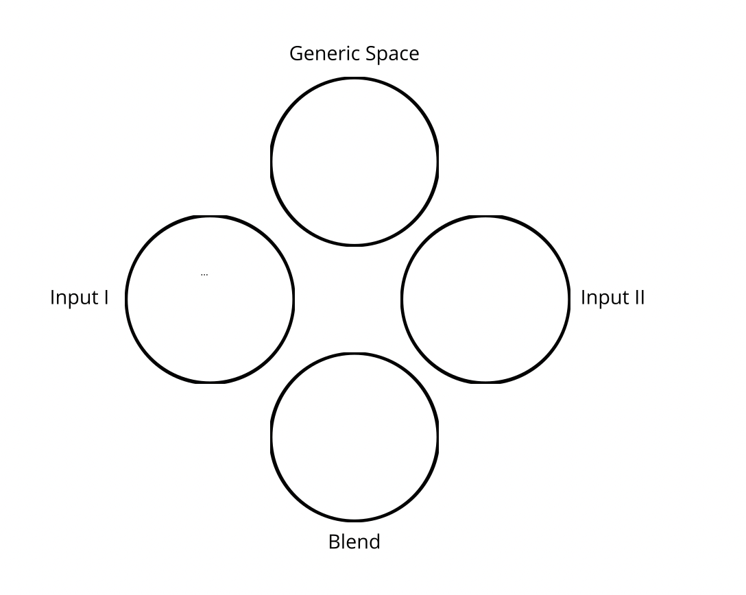
Typen von Blending-Netzwerken
Single-scope network
Murdoch knocks out Iacocca
zwei Input-Spaces mit unterschiedlichen organisierenden Frames
deutlicher konzeptueller "Clash" durch die unterschiedlichen Input-Frames
Prototyp konventionalisierter Metaphern
Konkurrenz-
situation
Konkurrent*innen
Boxer 1
Boxer 2
B1 schlägt B2 k.o.
CEO 1
CEO 2
Murdoch besiegt Iacocca
Boxer 1
Boxer 2
B1 schlägt B2 k.o.

Slide 75
Typen von Blending-Netzwerken
Double-scope network
You're digging your own grave.
auch hier: Input aus zwei unterschiedlichen Frames
aber: beide Frames strukturieren den Blend, nicht nur einer wie bei single-scope blending
z.B. Du schaufelst dein eigenes finanzielles Grab:

Slide 76
Metaphern und Blending
Metaphern als Unterkategorie von konzeptueller Integration mit spezifischen Relationen zwischen den unterschiedlichen mental spaces
erlaubt auch Beschreibung von Beispielen, in denen die Metapher nicht als unmittelbare Projektion von Quell- auf Zieldomäne erklärt werden kann, z.B. sein eigenes Grab schaufeln
wesentlicher Unterschied: während KMT v.a. an konventionalisierten metaphorischen Mustern interessiert ist, steht bei Blending die Online-Verarbeitung im Vordergrund
Notes:
"The key point from the blending analyst’s
point of view is that digging a grave (one’s own or anyone else’s) does not cause
death; yet instances of the idiom always refer to scenarios in which people cause
themselves harm through their own actions. The causal structure of the source space
is not projected into the blend; instead, the blended space contains the causal
structure of the target domain, and the imagined scenario is one that would make
no sense within the logic of the source input." (Grady 2007: 200)

Slide 77
Vital Relations
häufige / regelmäßig aktivierte konzeptuelle Verbindungen, u.a.
Wandel
Identität
Zeit
Raum
Ursache – Wirkung
Teil – Ganzes
Repräsentation
Rolle
Analogie
Disanalogie
Eigenschaft
Ähnlichkeit
Kategorie
Intentionalität
Einzigartigkeit

Slide 78
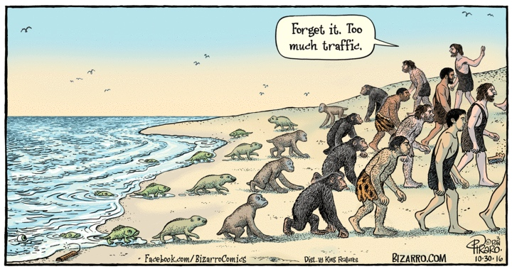
Blending und Humor

Slide 79
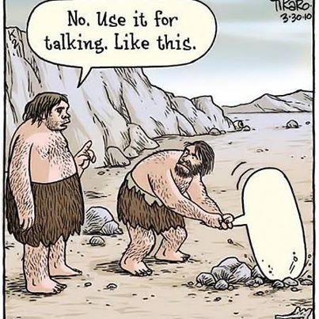
Blending und Humor

Slide 80
Zwischenfazit
Theorie der Mental Spaces und des Conceptual Blending als übergreifende Theorie zur Erklärung vieler kognitiver (und sprachlicher) Phänomene
u.a. geeignet zur Analyse von "Kompressions"-Phänomenen, Kontrafaktizität, aber auch von figurativer Sprache und Humor
allerdings bislang wenig empirische Analysen im Rahmen dieser Theorie.

Slide 81
Literatur zu Mental Spaces & Blending
Fauconnier, Gilles. 1994. Mental Spaces: Aspects of Meaning Construction in Natural Language. Cambridge: Cambridge University Press.
Fauconnier, Gilles. 2007. Mental Spaces. In Dirk Geeraerts & Hubert Cuyckens (eds.), The Oxford Handbook of Cognitive Linguistics, 351–376. Oxford: Oxford University Press.
Fauconnier, Gilles & Mark Turner. 2002. The Way We Think: Conceptual Blending and the Mind’s Hidden Complexities. New York: Basic Books.
Grady, Joseph E. 2007. Metaphor. In Dirk Geeraerts & Hubert Cuyckens (eds.), The Oxford Handbook of Cognitive Linguistics, 188–213. Oxford: Oxford University Press.
Oakley, Todd & Esther Pascual. 2017. Conceptual blending theory. In BarbaraEditor Dancygier (ed.), The cambridge handbook of cognitive linguistics, 423–448. (Cambridge Handbooks in Language and Linguistics). Cambridge: Cambridge University Press.

Slide 82
Frame-Semantik

Slide 83
Frame-Semantik
Beispiele
Die Rechnung bitte.
Klappe, die Dritte!
Gib Vollgas!
Ich werfe jeden Morgen einen Blick auf die Inzidenzzahlen.

Slide 84
Frame-Semantik
Ausgangspunkt
Sprachliche Zeichen rufen umfassende Wissenskomplexe auf
Diese Wissenskomplexe können als Frames und Skripts modelliert werden
Gib Vollgas! ruft den Frame AUTO auf, obwohl an der Sprachoberfläche gar kein Auto erwähnt wird
Die Rechnung bitte! ruft den Frame bzw. das Skript RESTAURANT(BESUCH) auf
in einigen Ansätzen werden (relativ) statische Wissenskomlexe wie AUTO als Frames und dynamische als Skripts (Schank & Abelson 1977) bezeichnet
Heutige framesemantische Ansätze machen diesen Unterschied aber zumeist nicht, sondern gehen von einem einheitlichen Repräsentationsformat – Frames – aus.

Slide 85
Frame-Semantik
Grundprinzipien
Sprachbenutzende und der Prozess der Bedeutungskonstruktion stehen im Mittelpunkt
Ablehnung einer "Zwei-Ebenen-Semantik", die zwischen sprachlichem und nichtsprachlichem Wissen unterscheidet
interpretative Semantik: verfolgt das Ziel, "das Wissen, das lexikalische Ausdrücke aufrufen und das wir für ihre Interpretation brauchen, vollumfänglich zu modellieren." (Zima 2021: 163)

Slide 86
Frame-Semantik
Frames
Frames sind "konzeptuelle Wissenseinheiten, die sprachliche Ausdrücke beim Sprachverstehen evozieren, die also Sprachbenutzerinnen und Sprachbenutzer aus ihrem Gedächtnis abrufen, um die Bedeutung eines sprachlichen Ausdrucks zu erfassen" (Ziem 2008: 2)
Frames als Wissensstrukturen / Verstehens- und Deutungsrahmen

Slide 87
Frame-Semantik
Frame-Semantik vs. traditionelle Semantik
Fillmore (1982) unterscheidet zwischen
T semantics ("truth semantics", also Wahrheitswertsemantik)
U semantics ("semantics of understanding")

Slide 88
Frame-Semantik
Unterschiedliche Auffassungen von Frames
Wir konzentrieren uns hier auf das linguistische Frame-Konzept von Charles J. Fillmore
sehr einflussreiche Frame-Konzepte entwickelten aber auch
der Psychologe Lawrence Barsalou,
der Informativer Marvin Minsky (parallel zu Fillmore)
wissenschaftsgeschichtlicher Vorläufer des Frame-Konzepts: Schema-Begriff des Psychologen und Gedächtnisforschers Frederic C. Bartlett (1930er-Jahre)

Slide 89
Frame-Semantik
Frame-Elemente und Standardwerte
Frames haben komplexe "Leerstellen", die im konkreten Sprachgebrauch unterschiedlich besetzt werden können
In frühen Arbeiten von Fillmore hießen diese Leerstellen Tiefenkasus (deep case), bisweilen spricht man von semant. Rollen, gängig ist heute jedoch v.a. der Begriff des Frame-Elements
z.B. hat der commercial-event-Frame als Kern-FEs buyer, seller, good, money, zusätzlich verschiedene Nicht-Kern-FEs wie z.B. manner, purpose
Im tatsächlichen Gebrauch sind die FEs dann mit konkreten Füllwerten besetzt: Sie [Buyer] kaufte eine PlayStation [Good] für wenig Geld [Money] bei Ebay [Seller], um "My Dinner with André – The Game" zu zocken [Purpose]

Slide 90
Frame-Semantik
Frame-Elemente und Standardwerte
Lexikalische Einheiten unterscheiden sich bezüglich der Standardwerte, die Frame-Elementen zugeordnet sind, vgl. z.B.
verscherbeln: Standardwert für das Frameelement/die Leerstelle GELD: "(zu) wenig", z.B. Bevor er zu seiner Weltreise aufgebrochen ist, hat er seinen gesamten Besitz verscherbelt.
Wucher treiben: Standardwert für GELD: "(zu) viel", z.B. Mit den neu erschlossenen Baugründen treibt die Stadt Wucher.

Slide 91
Frame-Semantik
Frame shifts und Default-Annahmen
Bei der Party im städtischen Schwimmbad erfreute sich der 10-Meter-Sprungturm großer Beliebtheit. Nächstes Mal sollte man vielleicht Wasser ins Becken lassen.
Ich lasse meinen Steuerberater meine Steuerklärung machen, weil das Zeit spart: Letztes Frühjahr hat mir das zehn Jahre erspart.
(Coulson & Kutas 1999, Übers. aus Zima 2021)

Slide 92
Frame-Semantik
Framesemantik und Valenzgrammatik
Die Frame-Semantik Fillmorescher Prägung ist in der Valenztheorie verwurzelt
Diese auf Lucien Tesnière zurückgehende Theorie nimmt an, dass das Verb quasi den Dreh- und Angelpunkt eines Satzes bildet
ähnlich wie ein Atom eine bestimmte Wertigkeit (Valenz) hat, die darüber bestimmt, mit wie vielen anderen Atomen es sich verbindet, haben auch Verben entsprechende "Leerstellen", an die sog. Argumente "andocken" können:
*Ich kaufe. – Ich kaufe ein A.

Slide 93
Frame-Semantik
Framesemantik und Valenzgrammatik
Beispiel kaufen/COMMERCIAL EVENT-Frame:
Valenzgrammatik
Frame-Semantik
Verb kaufen
bindet zwei Argumente
Elektronisches Valenzwörterbuch (EVALBU):
K _{sub} , K _{akk} , ( K _{prp} ) , ( K _{adv} )
Frame KOMMERZIELLE TRANSAKTION (German FrameNet)
Frame-Elemente (Leerstellen):
Käufer*in
Verkäufer*in
Waren
Geld (+ Nicht-Kern-FEs)

Slide 94
Frame-Semantik
Framesemantik und Valenzgrammatik
Fillmore: viele syntaktische und satzsemantische Probleme lassen sich nur lösen, wenn man zu den "Satzrahmen" nicht nur die syntaktisch erforderlichen Satzglieder rechnet (z.B. Objekte des Verbs), sondern sie um semantisch erforderliche Elemente erweitert
einen solchen Satzrahmen nannte Fillmore zunächst "Kasusrahmen" (case frame), später nur noch frame

Slide 95

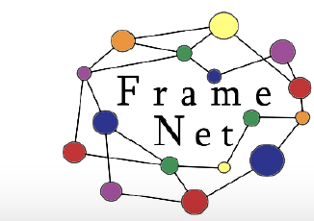
Frame-Semantik
FrameNet
lexikographisches Projekt, das den Wortschatz einer Sprache mit Hilfe von Frames beschreiben möchte
zunächst fürs Englische entwickelt, inzwischen auch für andere Sprachen verfügbar
unter anderem deutsches FrameNet (& Konstruktikon) an der HHU Düsseldorf

Slide 96
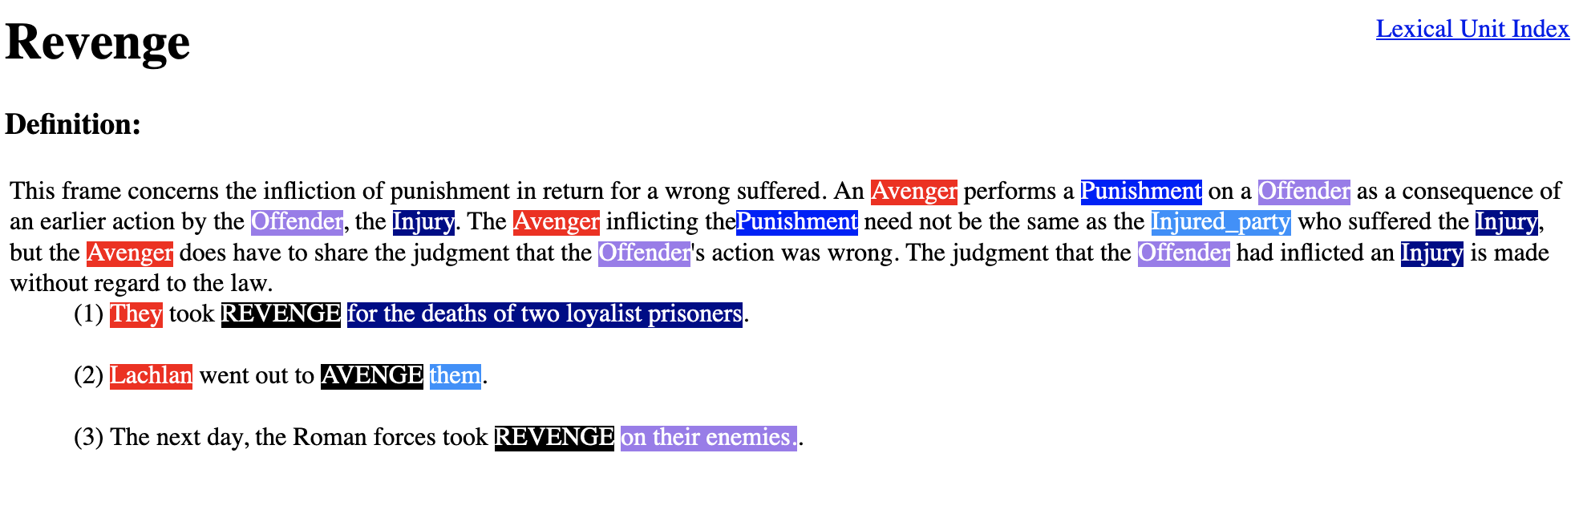


Frame-Semantik
Beispiel: REVENGE-Frame in FrameNet

Slide 97
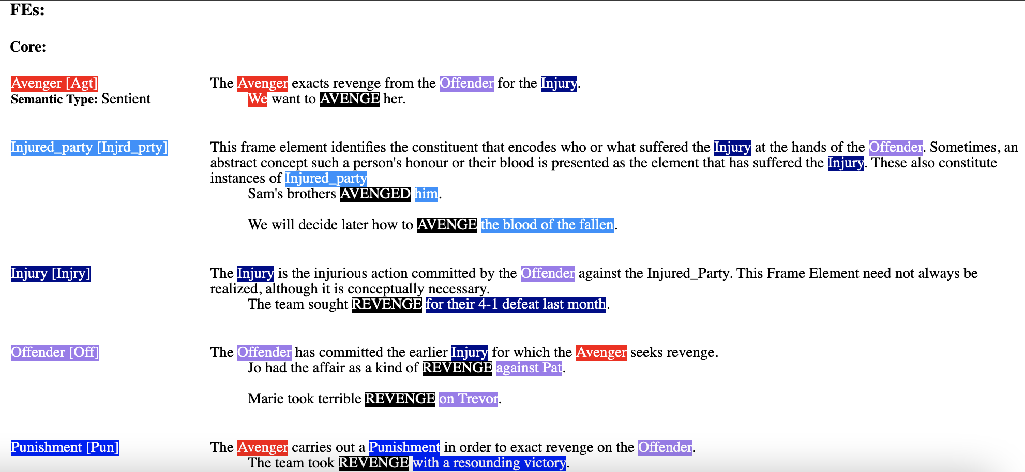
Frame-Semantik
Beispiel: REVENGE-Frame in FrameNet

Slide 98
Frame-Semantik
Möglichkeiten und Grenzen
Frame-Semantik bietet die Möglichkeit, das Verstehen sprachlicher Einheiten unter Einbezug des Weltwissens umfassend zu modellieren
großes Potential auch z.B. für computerlinguistischen Einsatz
Probleme allerdings:
"open-endedness" des Ansatzes: Welche Frame-Elemente gehören sinnvollerweise noch zu einem Frame? Ist "Toilettenbesuch" noch Teil des RESTAURANT-Frames? Gehört "Kassenzettel" zum COMMERCIAL EVENT-Frame? etc. etc.
Gefahr der Zirkularität bei korpusbasierter Operationalisierung: Frame-Elemente werden (z.B. in FrameNet-Projekten) auf Grundlage von Belegstellen bestimmt – die Entscheidung, was als Frame-Element zählt, hängt aber von der Interpretation der Belegstellen ab und ist damit zumindest teilwesie introspektiv.

Slide 99
Frames und Konstruktionen
Zwei Seiten derselben Medaille?
Konsens in Teilen der Konstruktionsgrammatik: Bedeutungsseite von Konstruktionen kann framesemantisch modelliert werden
aber: ist das für alle Konstruktionen möglich?
Hilpert (2014): Gibt es bedeutungslose Konstruktionen? z.B. Ellipsen-Konstruktionen: Petra raucht, Helga ∅ nicht.
Welke (2019): Einbezug von Weltwissen bei Bedeutungsbeschreibung problematisch
Wie man die Möglichkeit der framesemantischen Modellierung der Bedeutungsseite bewertet, hängt von der Definition von "Konstruktion" wie auch von der Definition von "Frame" ab, die man vertritt.

Slide 100
Fazit
Semantik und Kognition
Kognitive Linguistik sieht sprachl. Zeichen als Mittel, um verkörperte mentale Simulationen zu evozieren
Bei abstrakten Konzepten gelangt dieser Erklärungsansatz an seine Grenzen – diese "Lücke" wird jedoch durch Theorien wie Konzeptuelle Metapherntheorie und Conceptual Blending gefüllt, die figurative Sprache erklären
Frame-Semantik bietet eine Möglichkeit, sprachliches Wissen unter Einbezug des Weltwissens extensiv zu modellieren
Theoretische Annahmen der Kognitiven Linguistik werden z.T. durch (allerdings bisweilen konfligierende) Ergebnisse der experimentellen Semantik untermauert – dazu mehr beim nächsten Mal!

Slide 101
Literatur
Barnden, John A. 2010. Metaphor and metonymy: Making their connections more slippery. Cognitive Linguistics 21(1). 1–34.
Bergen, Benjamin K. 2012. Louder than Words: The New Science of How the Mind Makes Meaning. New York: Basic Books.
Busse, Dietrich. 2009. Semantik. Paderborn: Fink.
Busse, Dietrich. 2012. Frame-Semantik: Ein Kompendium. Berlin, New York: De Gruyter.
Croft, William & Alan Cruse. 2004. Cognitive Linguistics. Cambridge: Cambridge University Press.
Croft, William. 2001. Radical Construction Grammar: Syntactic Theory in Typological Perspective. Oxford: Oxford University Press.
Evans, Vyvyan & Melanie Green. 2006. Cognitive Linguistics: An Introduction. Edinburgh: Edinburgh University Press.
Fillmore, Charles J. 1982. Frame semantics. In Linguistic Society of Korea (ed.), Linguistics in the morning calm, 111–138. Hanshin: Linguistic Society of Korea.
Geeraerts, Dirk. 1997. Diachronic Prototype Semantics: A Contribution to Historical Lexicology. (Oxford Studies in Lexicography and Lexicology). Oxford: Clarendon Press.
Givón, Talmy. 1986. Prototypes: Between Plato and Wittgenstein. In Colette Craig (ed.), Noun Classes and Categorization, vol. 7, 77–102. (Typological Studies in Language). Amsterdam and Philadelphia: John Benjamins.
Goldberg, Adele. 2019. Explain me this: creativity, competition, and the partial productivity of constructions. Princeton: Princeton University Press.
Goldberg, Adele E. 1995. Constructions: A Construction Grammar Approach to Argument Structure. Chicago, London: The University of Chicago Press.
Goldberg, Adele E. 2006. Constructions at work: the nature of generalization in language. Oxford: Oxford University Press.
Gutzmann, Daniel. 2019. Semantik: eine Einführung. Berlin [Heidelberg]: J.B. Metzler Verlag.
Harris, Randy Allen. 1993. The Linguistics Wars. Oxford: Oxford University Press.

Slide 102
Literatur
Hilpert, Martin. 2014. Construction Grammar and its Application to English. Edinburgh: Edinburgh University Press.
Janssen, Theo M. V. & Thomas Ede Zimmermann. 2021. Montague Semantics. In Edward N. Zalta (ed.), The Stanford Encyclopedia of Philosophy. Summer 2021. Metaphysics Research Lab, Stanford University. https://plato.stanford.edu/archives/sum2021/entries/montague-semantics/.
Kleiber, Georges. 1998. Prototypensemantik: eine Einführung. 2nd ed. Tübingen: Narr.
Kasper, Simon. 2020. Semantik und Pragmatik (Vorlesungsskript). https://www.simonkasper.info/app/download/9482972382/Kasper_VL_Semantik_und_Pragmatik_Skript.pdf?t=1624383275
Lakoff, George. 1987. Women, Fire, and Dangerous Things: What Categories Reveal about the Mind. Chicago: The University of Chicago Press.
Lakoff, George & Mark Johnson. 2003. Metaphors we live by. Updated Edition. Chicago: University of Chicago Press.
Langacker, Ronald W. 1987. Foundations of Cognitive Grammar. Vol. 1: Theoretical Prerequisites. Stanford: Stanford University Press.
Langacker, Ronald W. 2008. Cognitive Grammar: A Basic Introduction. Oxford: Oxford University Press.
Löbner, Sebastian. 2015. Semantik: Eine Einführung. 2nd ed. Berlin, Boston: De Gruyter.
Ogden, C. K. & I. A. Richards. [1923] 1972. The meaning of meaning: a study of The influence of language upon thought and of The science of symbolism. 10. ed. London: Routledge [u.a.].
Pafel, Jürgen & Ingo Reich. 2016. Einführung in die Semantik: Grundlagen - Analysen - Theorien. (Lehrbuch). Stuttgart: J.B. Metzler Verlag.
Posner, Michael I. 1986. Empirical studies of prototypes. In Colette Grinevald Craig (ed.), Noun classes and categorization: proceedings of a symposium on categorization and noun classification , Eugene, Oregon, October 1983, 55–61. Amsterdam, Philadelphia: J. Benjamins.
Pulvermüller, Friedemann. 1999. Words in the Brain’s Language. Behavioral and Brain Sciences 22. 253–336.
Schank, Roger C. & Robert P. Abelson. 1977. Scripts, plans, goals, and understanding: an inquiry into human knowledge structures. Hillsdale, N.J: Lawrence Erlbaum Ass.
Talmy, Leonard. 2000. Toward a Cognitive Semantics. Cambridge: MIT Press.
Taylor, John R. 1995. Linguistic Categorization: Prototypes in Linguistic Theory. 2nd ed. Oxford: Oxford University Press.
Ungerer, Friedrich & Hans-Jörg Schmid. 2006. An Introduction to Cognitive Linguistics. 2nd ed. Harlow u.a.: Longman.
Ziem, Alexander. 2008. Frames und sprachliches Wissen: Kognitive Aspekte der semantischen Kompetenz. (Sprache Und Wissen 2). Berlin, New York: De Gruyter.
Zima, Elisabeth. 2021. Einführung in die gebrauchsbasierte kognitive linguistik. Berlin, Boston: De Gruyter.
Zimmermann, Thomas Ede. 2014. Einführung in die Semantik. (Einführung Germanistik). Darmstadt: WBG, Wiss. Buchges.

